Slide 1


ROTA-S flex
Handspannfutter

Slide 2














Produktübersicht
Greifsysteme
Spanntechnik
Spannbacken
Stationäre Spannsysteme
Drehfutter
Werkzeughalter Systeme
Hydro-
Dehnspanntechnik
Handspannfutter
Kraftspannfutter mit Backenschnell-wechselsystem
Kraftspann-futter mit Durchgangs-bohrung
Kraftspann-futter ohne Durchgangs-bohrung
Pneumatische Vorderend-futter
Lünetten
Schnellwechsel-systeme
Kunden-spezifische Lösungen

Slide 3
Ausgangssituation
Varianten
Benötigte Genauigkeit
Zeit
Zeit
Nachfrage
Zeit
Flexibilität und Rüstzeitoptimierung
heute
zukünftig

Slide 4

ROTA Handspannfutter
heute
zukünftig

Slide 5

ROTA Übersicht
Handspannfutter
ROTA-S plus 2.0
ROTA-S flex
SPK
6

Slide 6
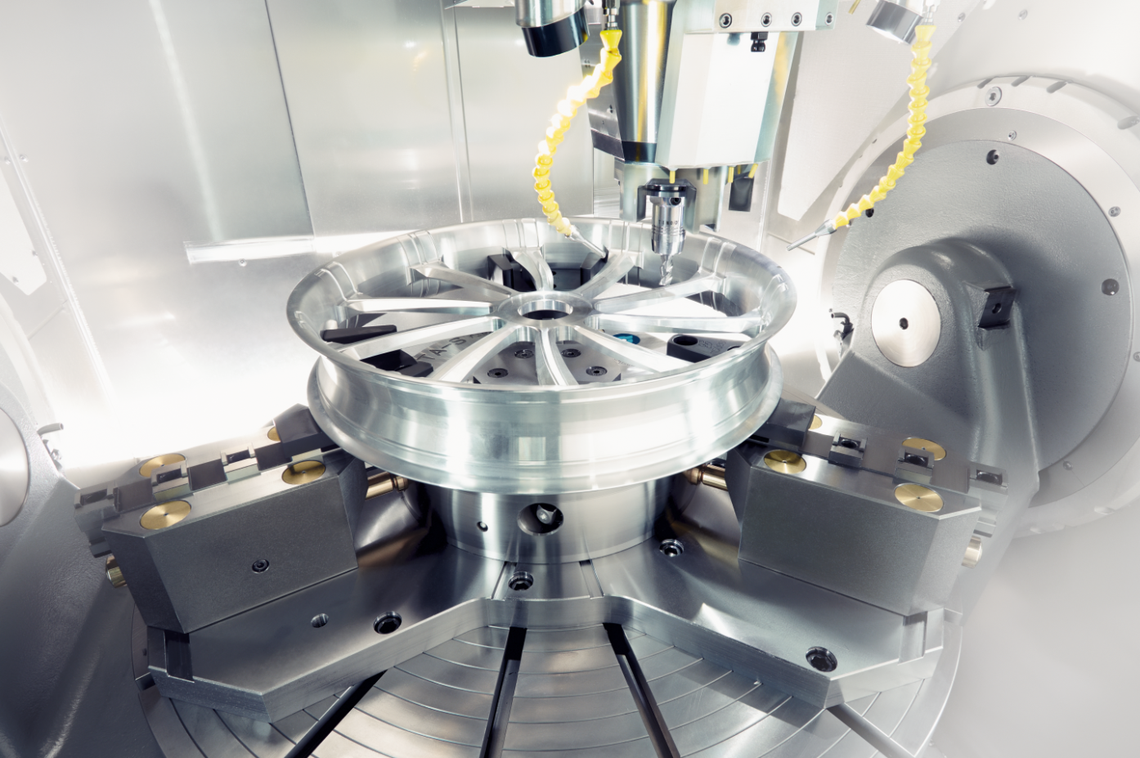
ROTA-S flex
Anwendungsbeispiel
Drehfutter:
ROTA-S flex 1200 auf Fräsmaschine mit Drehoption.
Merkmale/Anwendung:
Innenspannung von Aluminiumfelgen für die Fertigbearbeitung auf einer Fräs-Drehmaschine. Höchste Flexibilität und beste Zugänglichkeit für angetriebene Werkzeuge bei minimalem Eigengewicht.

Slide 7
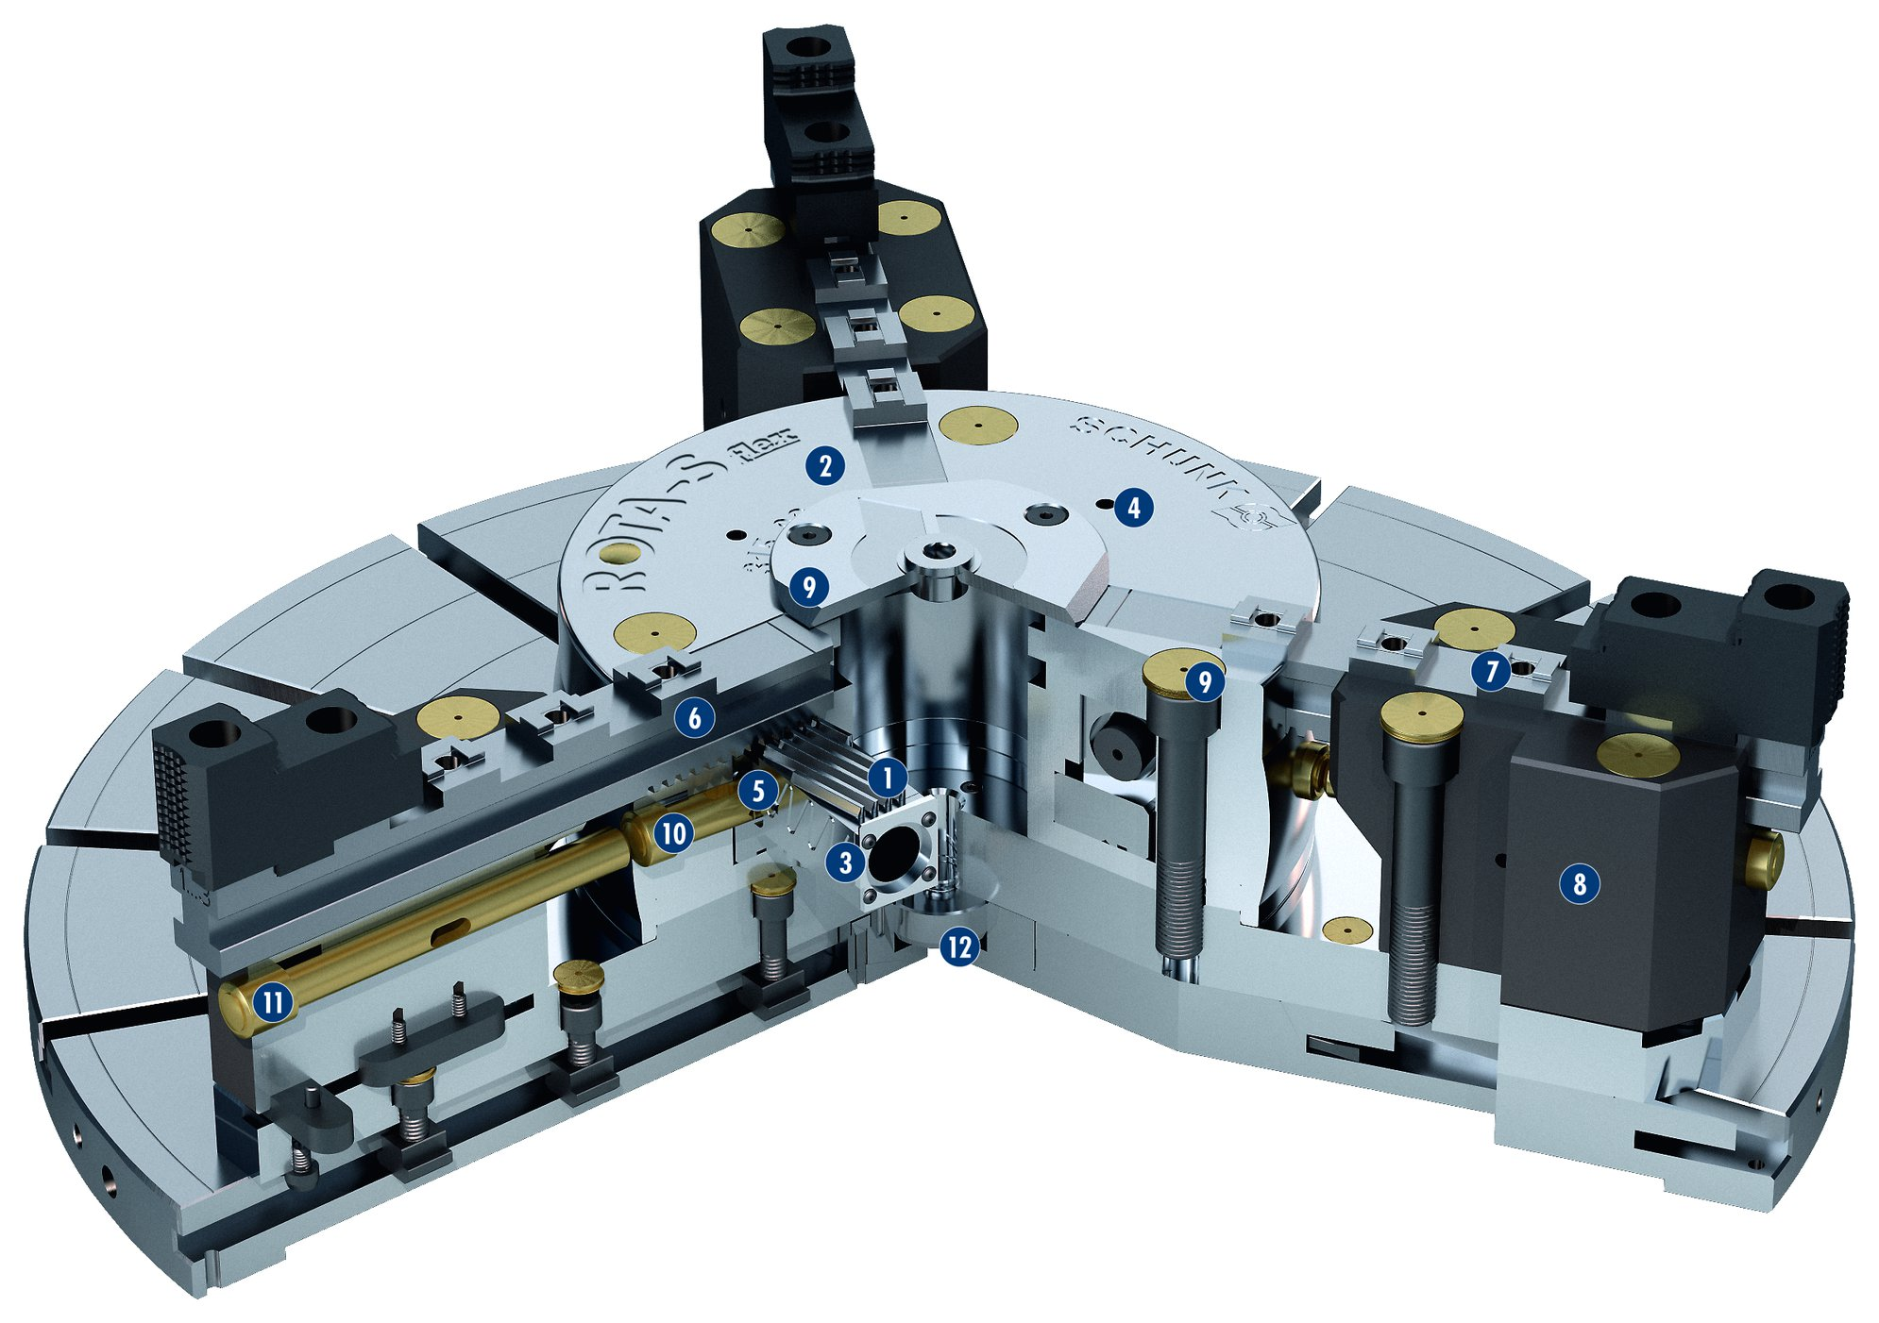
ROTA-S flex
1
Keilstangenantrieb
Gehärteter und extrem steifer Grundkörper
Optimiertes Schmiersystem
Befestigungsgewinde
Backenschnellwechselsystem
Grundbacken mit schräger Verzahnung(SFG)
Standard-Backenschnittstelle
Wechselbare Führungsbahnverlängerung
Schmutzunempfindliches Design
Druckknopf für Backenwechsel
Druckknopfverlängerung
Zentrierbolzen
2
3
4
2
4
5
9
6
9
7
6
5
1
7
10
3
8
8
12
11
9
10
11
12

Slide 8
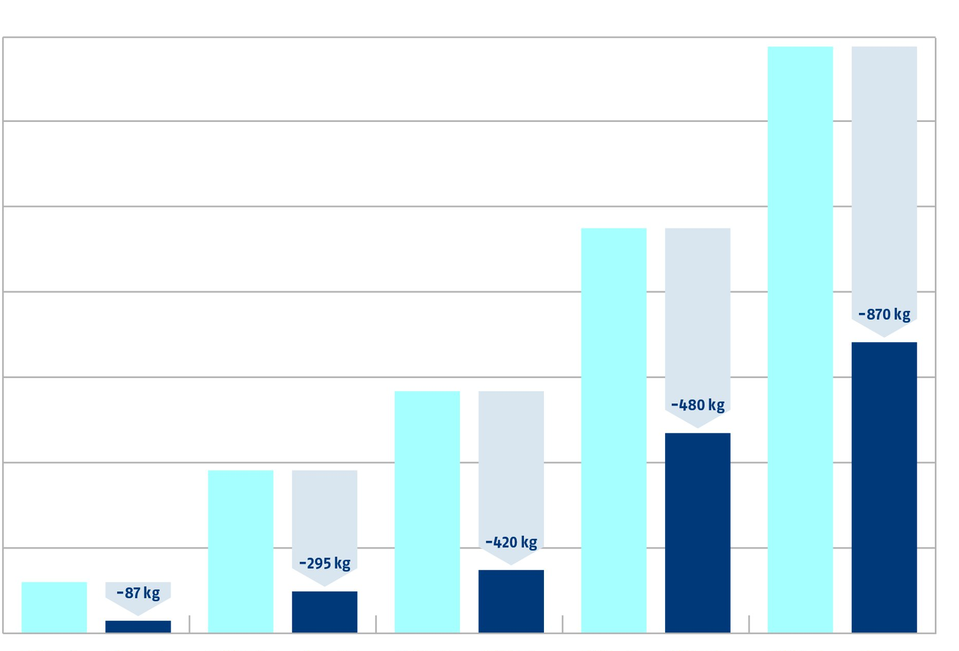
ROTA-S flex
Gewichtsreduzierung durch ROTA-S flex im Vergleich ROTA-S plus
1750
1500
1250
1000
Gewicht [kg]
750
500
250
ROTA-S plus 500
ROTA-S flex
550
ROTA-S plus 800
ROTA-S flex
700
ROTA-S plus 1000
ROTA-S flex
1000
ROTA-S plus 1200
ROTA-S flex
1200
ROTA-S plus 1400
ROTA-S flex
1400

Slide 9
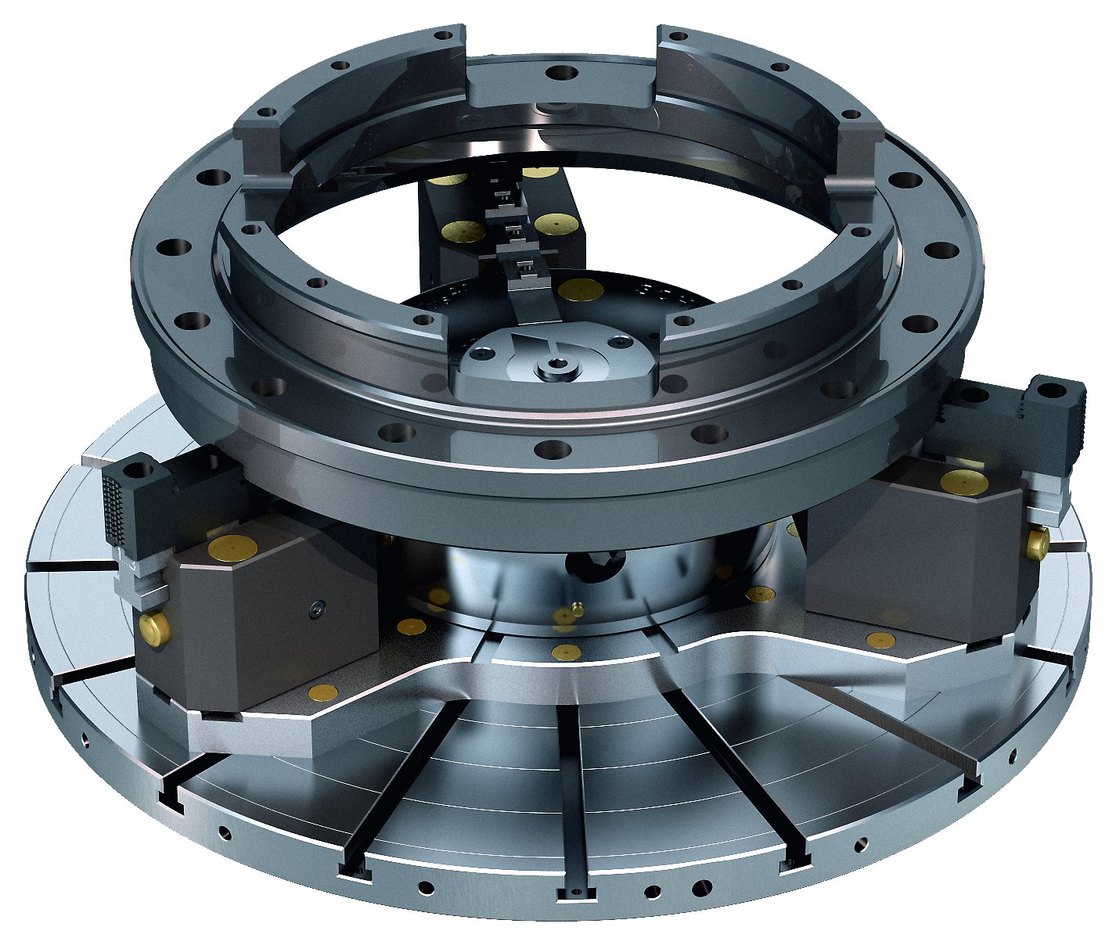
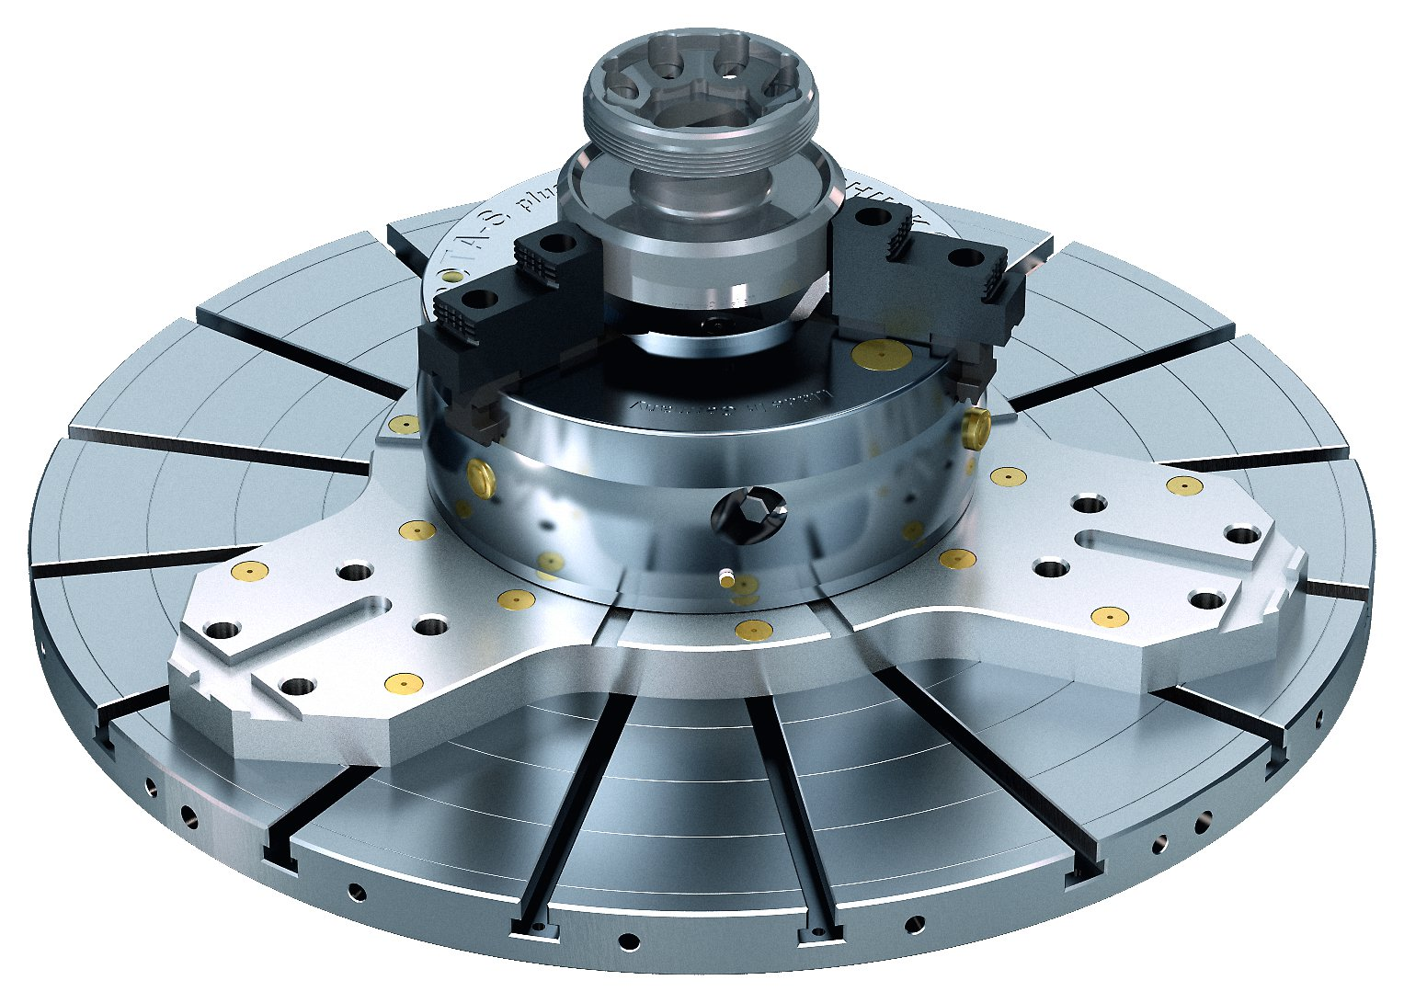
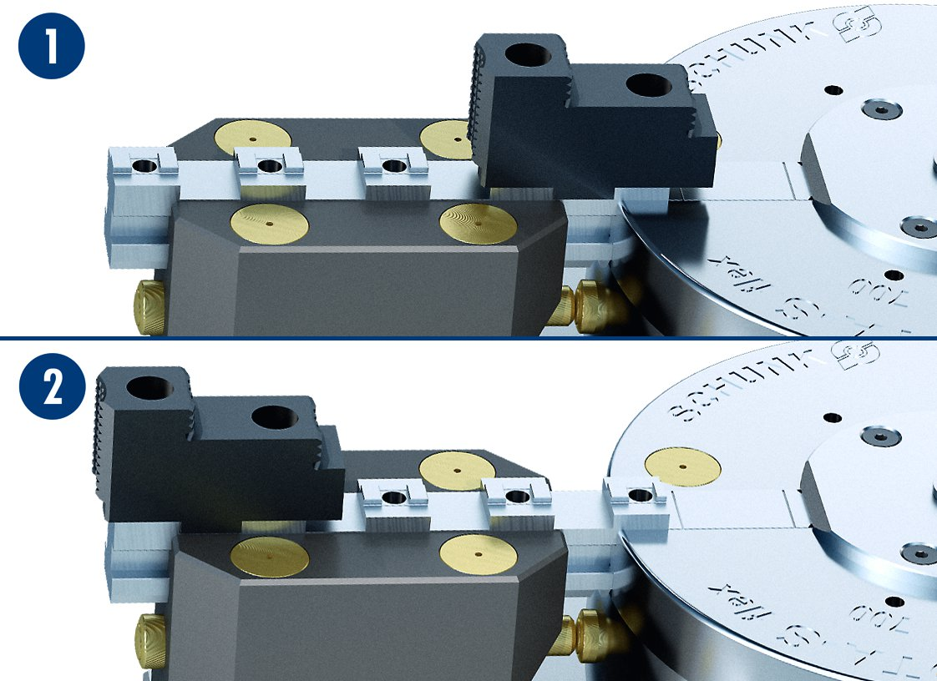
ROTA-S flex
ROTA-S flex mit verlängerten Führungsbahnen
ROTA-S flex ohne verlängerte Führungsbahnen
Spannbereich des ROTA-S flex
1
1
Harte Stufenbacken auf minimalem Spannbereich
Harte Stufenbacken auf maximalem Spannbereich
2
2

Slide 10
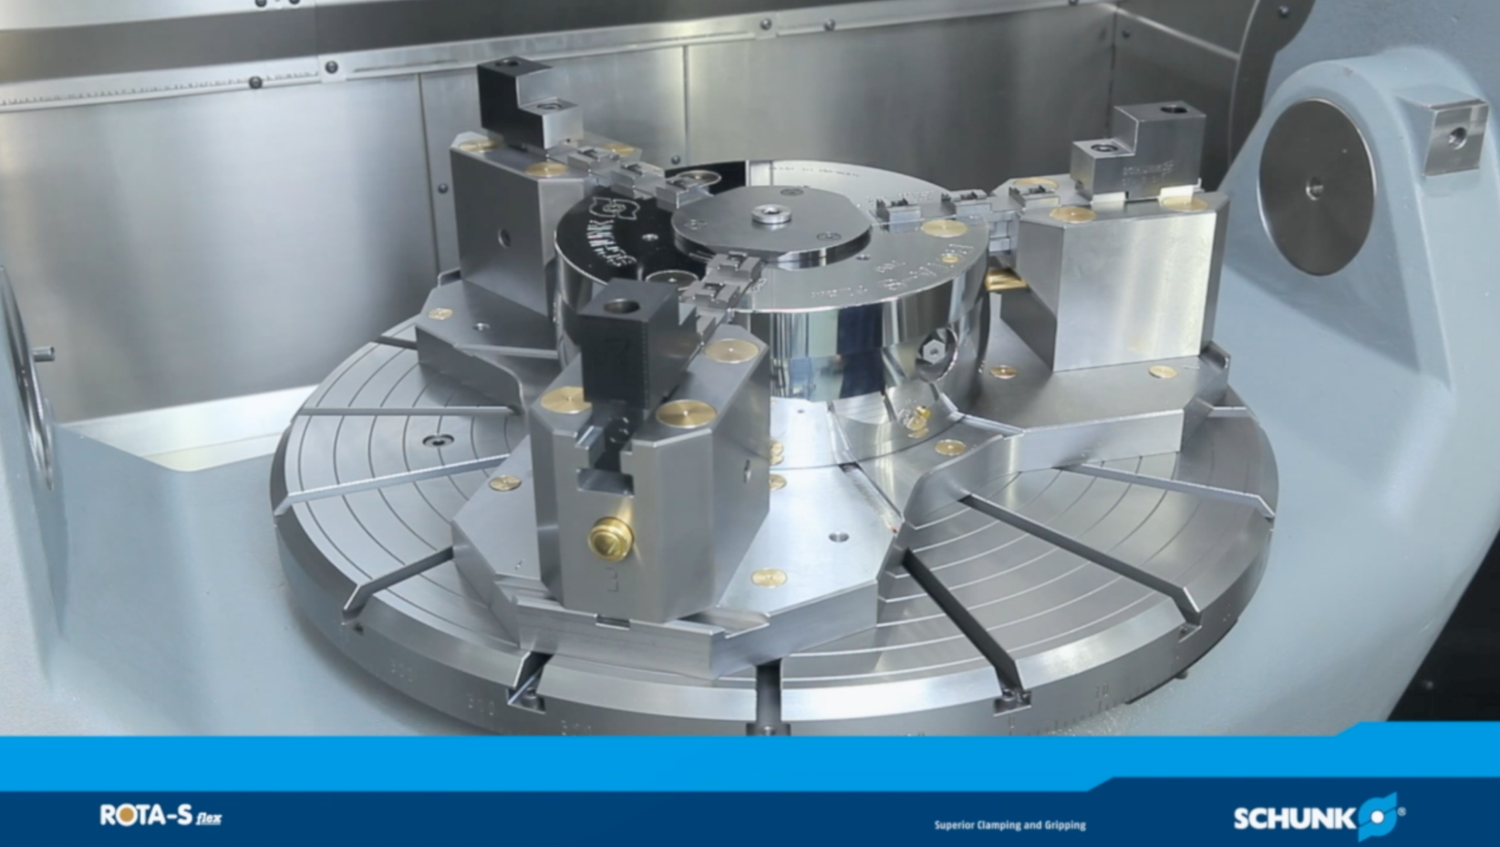
ROTA-S flex
Anwendung

Slide 11
Baureihen ROTA-S flex
Technische Daten | Max. Drehzahl [min⁻¹] | Max. Spannkraft [kN] | Max. Drehmoment [Nm] | Hub/Backe [mm]
ROTA-S flex 550 | 1000 | 100 | 120 | 7
ROTA-S flex 700 | 800 | 180 | 220 | 9.7
ROTA-S flex 1000 | 500 | 230 | 280 | 12
ROTA-S flex 1200 | 500 | 270 | 320 | 12
ROTA-S flex 1400 | 400 | 270 | 350 | 15

Slide 12



SCHUNK Dienstleistungen
Engineering
Auslegung von werkstückspezifischen Spannlösungen
Entwicklung von Sonderlösungen zusammen mit Kunden
FEM Analysen bei kritischen Bauteilen
Versuchswesen
Dauerversuche mit allen Neuentwicklungen
Verschleißuntersuchungen
Feldversuche mit Technologiepartnern
Service
Inbetriebnahme von Kundenlösungen
Inspektion und Wartung
Instandsetzung

